Slide 1
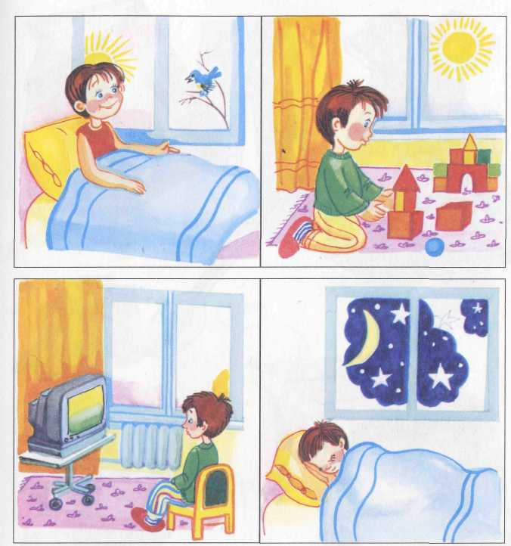
ЧАСТИ СУТОК
Автор презентации для детей : ИВАЩЕНКО Л.П.
Воспитатель ГБОУ 762

Slide 2
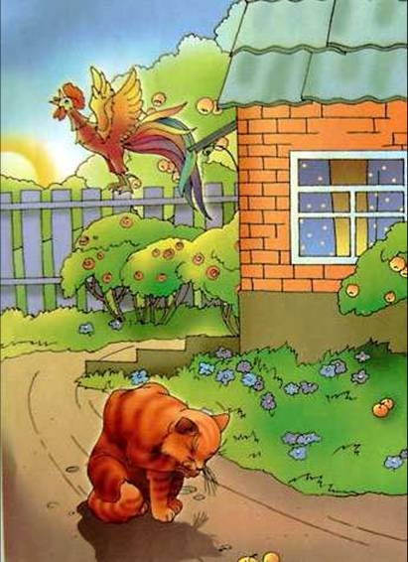
УТРО
Утром петушок поет:
«Солнце на небе встает!
Просыпайтесь, умывайтесь,
За работу принимайтесь.»

Slide 3
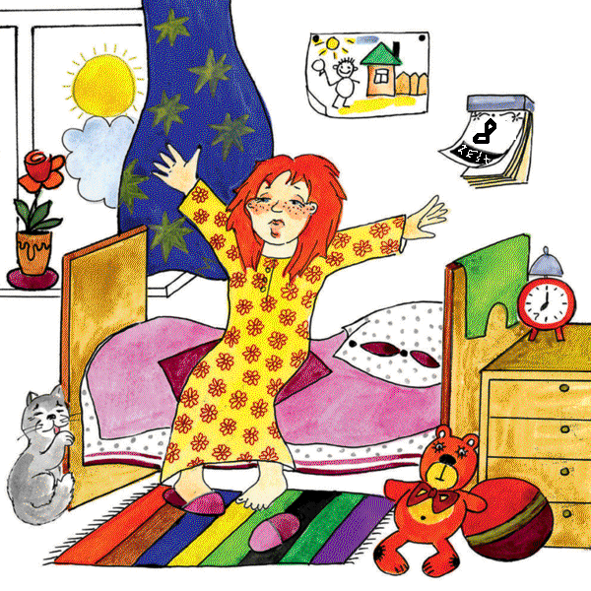
Части утра:
ПОДЪЕМ:

Slide 4
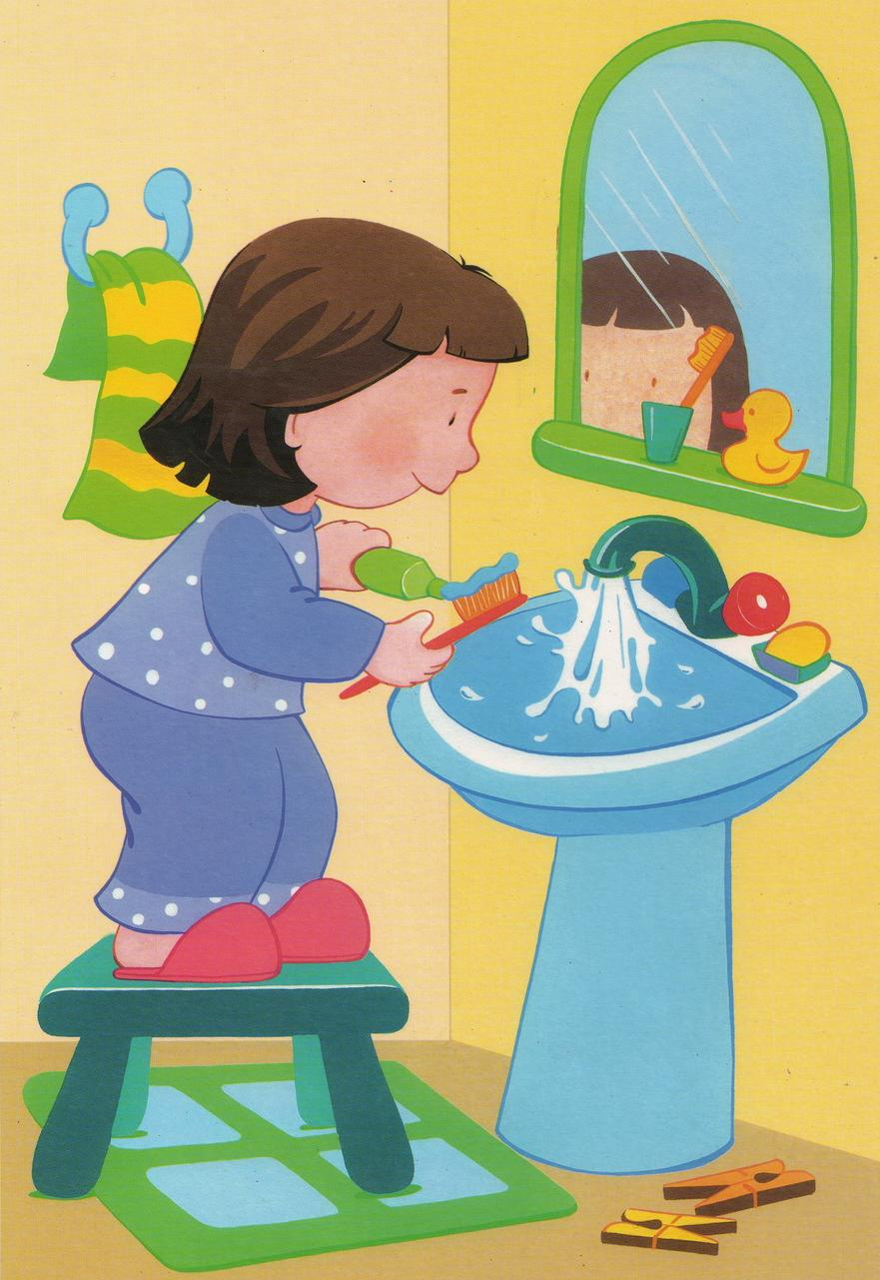
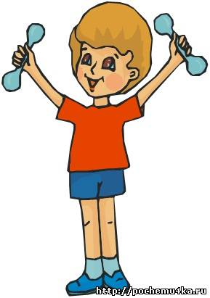
УМЫВАНИЕ И ЗАРЯДКА

Slide 5
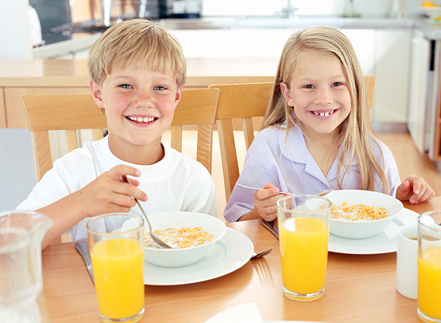
ЗАВТРАК

Slide 6
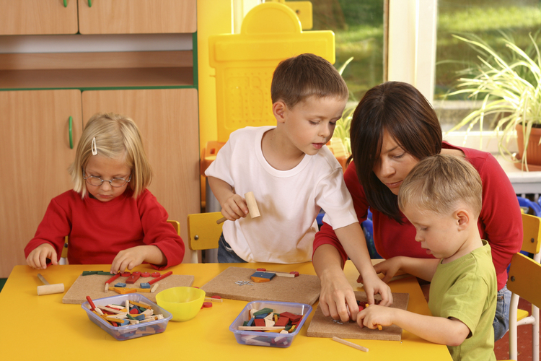
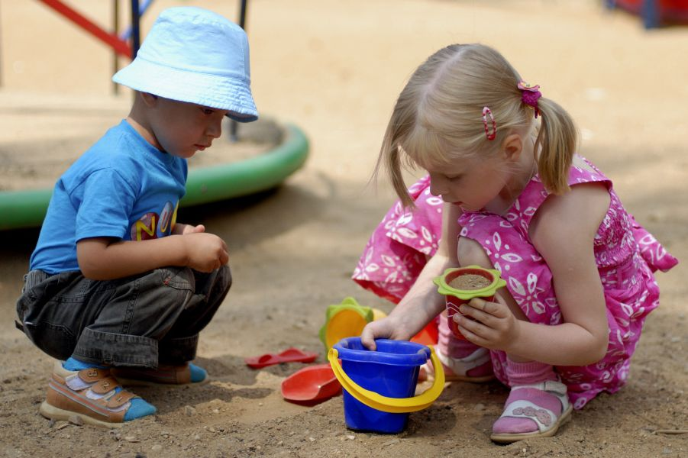
ЗАНЯТИЯ И ПРОГУЛКА

Slide 7
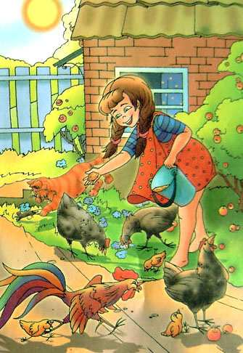
ДЕНЬ
День настал,
И солнце греет.
Я цыплят кормлю
Цып-цып их зову

Slide 8
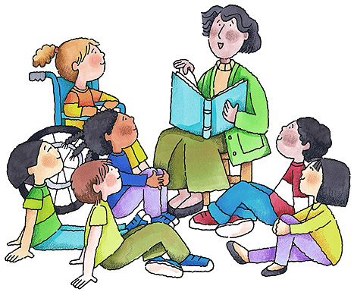
Части ДНЯ:
ЧТЕНИЕ КНИГ:

Slide 9
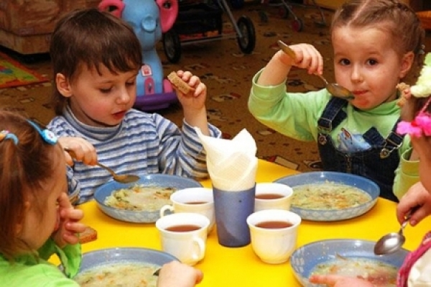
ОБЕД

Slide 10
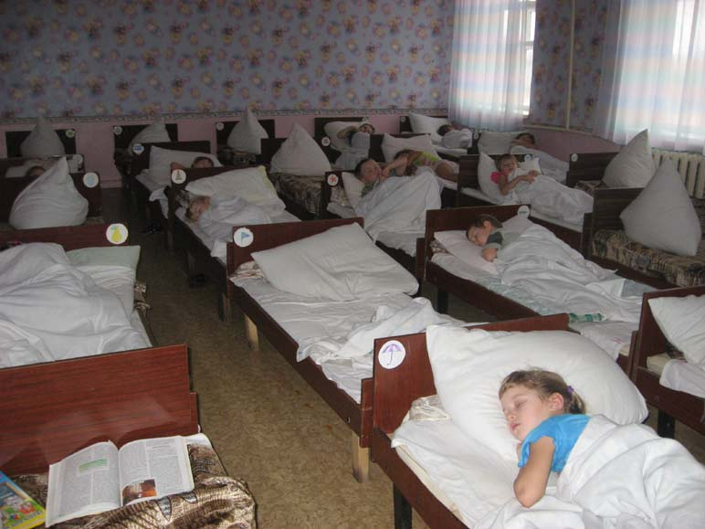
ДНЕВНОЙ СОН

Slide 11
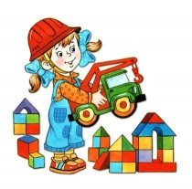
ИГРЫ ПОСЛЕ СНА

Slide 12
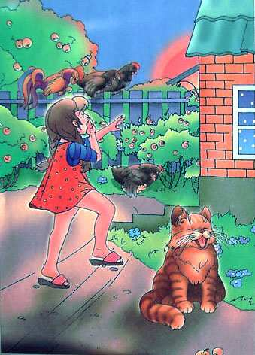
ВЕЧЕР
Солнышко садиться,
И смолкают птицы.
Вечер наступает,
Каждый отдыхает.

Slide 13
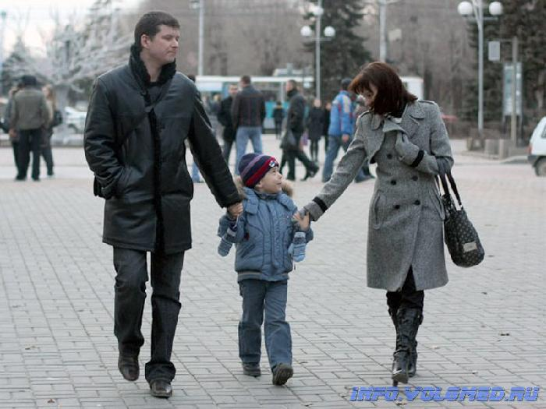
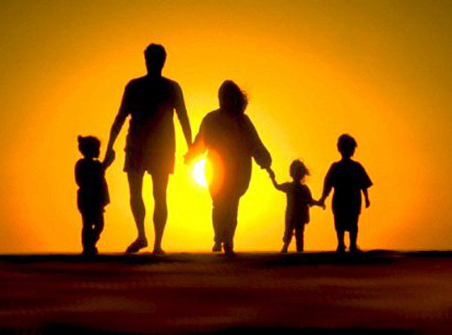
ДОМОЙ С РОДИТЕЛЯМИ

Slide 14
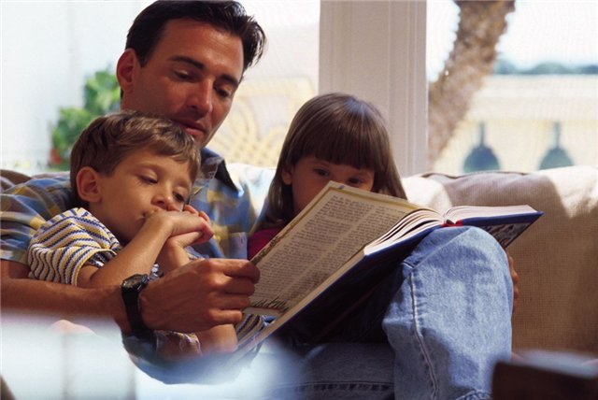
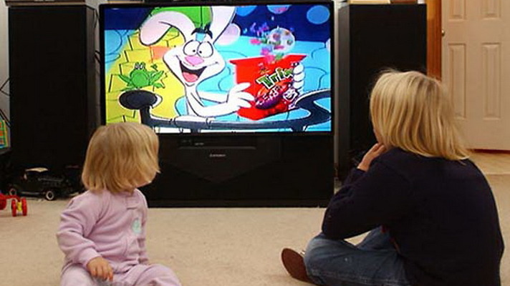
ВЕЧЕРОМ ДОМА С РОДИТЕЛЯМИ

Slide 15
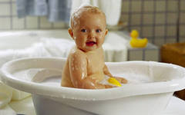
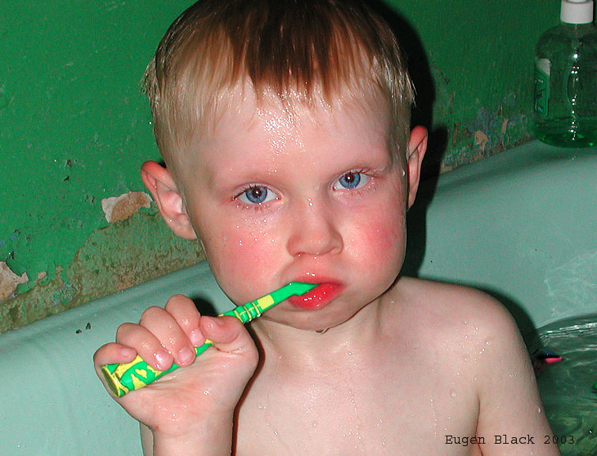
ВЕЧЕРНЕЕ КУПАНИЕ

Slide 16
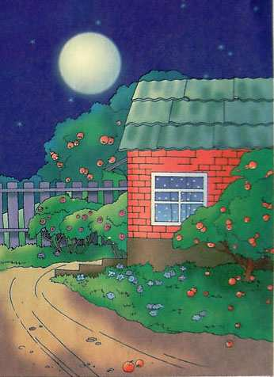
НОЧЬ
Скоро ночь
зажжет все звезды,
Сны придут к тебе, ко мне.
И луны фонарик желтый
Засияет в вышине.

Slide 17
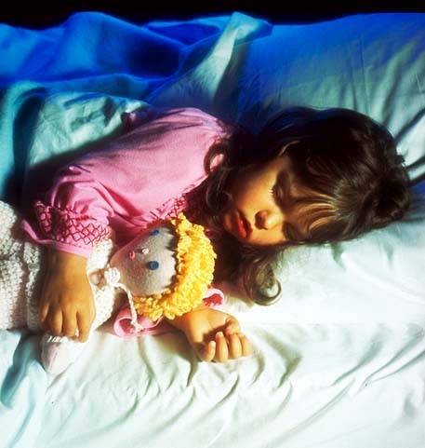
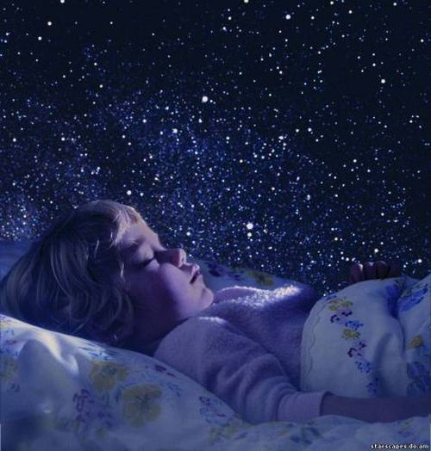
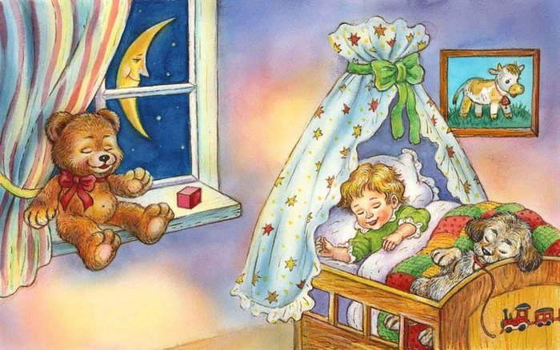
НОЧНОЙ СОН

Slide 18
ЗАГАДКИ О СУТКАХ
На траву роса ложится,
Ну а нам пора вставать,
На зарядку становиться,
Чтобы лучше день начать.
(Утро)
Свет струится и струится,
Звуками земля полна.
Занята делами птица,
Да и птахам не до сна.
(День)
Мы уже зеваем сладко,
Тени тут и там снуют,
Чистим зубы для порядка
И готовимся ко сну.
(Вечер)
Звезды пляшут и резвятся,
Шепчут что-то фонари,
Чудеса ребятам снятся.
Что продлится до зари?
(Ночь)

Slide 19
Н. Григорьева СУТКИ
Утром солнышко встаёт,
Спать ребятам не даёт!
-Ну-ка, детки, подымайтесь,
Заряжайтесь, умывайтесь,
Аккуратно одевайтесь
И за завтрак принимайтесь
.В полдень солнышко в зените,
У него лучи, как нити,
Землю щедро согревают,
Всех обедать приглашают.
Дальше, дальше день бежит,
Нам пословица гласит:
-Долог день до вечера,
Когда делать нечего.
Ну, а вечером, ребята,
Всё окутает прохлада,
Солнцу отдых тоже нужен
А ребятам - вкусный ужин.
Ночью на небе - луна,
Очень строгая она:
Наблюдает - все ли
Улеглись в постели?
Закрывайте глазки,
Пусть вам снятся сказки
.Закрывайте очи
Всем - спокойной ночи!
От утра и до утра
Сутки знает детвора

